Slide 1
姓名：周立杰 申报学科：工程（初中）
基于颜色识别模块的自动乐高分拣装置
2019.12.01

Slide 2
目录
课题来源
研究现状
研究方案
研究过程
数据分析
基本结论
下一步计划
参考文献

Slide 3
课题来源

Slide 4
课题来源
乐高是很多人都接触过的玩具，也是当今青少年比较流行的动手娱乐，要搭完一套模型需要很多的乐高，玩着玩着就会发生自己被乐高围住了的情况，笔者自己就经常遇到这种情况，尤其是在玩小颗粒乐高的时候，问题更为严重，因为各种颗粒有棱有角，手在积木中翻动会很疼,而且整理需要很长时间。也正因为如此，乐高分类和整理变得困难无比。

Slide 5
研究现状

Slide 6
需求调研
本课题针对上述问题对乐高实体店（世博源乐高旗舰店）进行，所以被采访者大多是乐高店员和接触过乐高的人，从而有效减少了无效数据，保证了一定的准确度。调研问卷通过与受访对象面谈的形式进行。

Slide 7
问卷题目设计
Q1：您是否有乐高数量太多的问题？(判断)
选项：是(TO Q2)，否(TO Q3)
Q2：您现在采取什么方式来分类呢？（多选）
选项： 不管了，用手，用什么机器
Q3：如果有这个问题，您打算采取什么方式来分类呢？（多选）
选项： 不管了，用手，用什么机器
Q4：请问您希望按照怎样的分类标准 (多选)
选项：颜色，形状，系列，用途，其他(填空)
Q5：如果有一个方便的，60cm*40cm的装置，可以全自动的将乐高进行颜色分类，您会选用吗？（不考虑价格因素）
选项：是(跳转T6)，否(跳转T7)
Q6：您能不能简述选用的原因 (多选)
选项：省时，省力，省空间，其他(填空)
Q7：您能不能简述不用的原因 (多选)
选项：费时， 费力， 费空间，其他(填空)
Q8：您能不能给出一个解决乐高分拣的方案？
填空

Slide 8
问卷输出

Slide 9
研究方案
本课题旨在设计一个用单片机控制颜色分拣模块的智能颜色分拣系统，利用Arduino单片机来实现舵机和电机的联动，同时完成各种自定义分拣， 实现乐高的颜色全自动分拣，节省人工分拣的劳力，提高人工效率，方便人们玩乐高。
本装置通过如下几个构件模块来完成乐高颜色分拣：
分离构件：将一整框乐高分离成零散单个积木并送上传送带
识别构件：进行颜色识别，判断积木归属
导向构件：使乐高进入对应的收纳盒

Slide 10
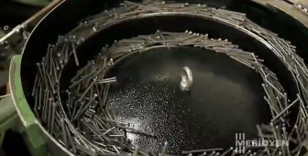


研究方案
将若干乐高模块分成一块块的并且送上传送带。
螺丝钉姿态矫正装置
该装置的传送带呈螺旋形，越往上越窄，直到变成了每个螺丝钉站成一排，从而使得横向放置的钉子及不需要的钉子由于自己重心不稳而往下落到底部，然后在顺着传送带往上，从而实现了分拣的目的。这种方法可以用于所有小物件的分拣，不断缩短传送带的宽度，就可以将姿态错误的积木模块进行矫正，但是这种方法的速度很慢，因为积木可能永远不正，所以本课题并没有选择这种方法。
积木上移装置
这个装置的蓝色块交替上移，由于重力的作用，积木会滑在左边的块上，把积木顶上去。

Slide 11
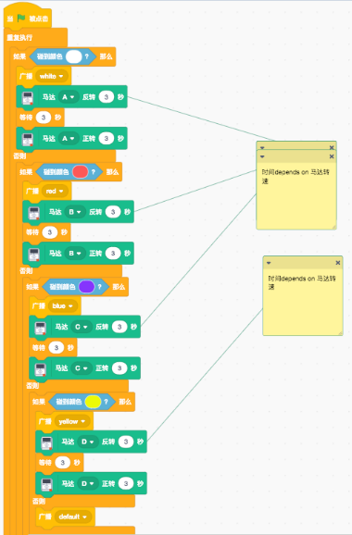
研究方案
2.2.2.1 Scratch（放弃）
本课题原先是计划用图像识别技术来完成识别，通过scratch进行识别，由于scratch不能脱机进行工作，识别较为麻烦，因此舍弃此方案。（右图为scratch代码）
2.2.2.2 Arduino（选择）
颜色识别模块通过对应程序进行控制识别。流程图见P____

Slide 12
研究方案
通过舵机控制对应角度改变乐高模块运动方向，此处利用传送带的推力使得积木转向。当传送带一直在运动时，舵机的转向臂可以将积木块拨入对应盒子，而且因为舵机是倒挂在传送带上的，所以不会碰到自身。这样可以安全的将积木拨入对应的分拣框。

Slide 13
研究过程
本课题提出了一组交替上升的顶块，用凸轮带动，所以这两个顶块可以交替运动。每个顶块的上表面和分拣框的下表面平行，右顶块的最低点位置是分拣筐的下底面，左顶块的最低点是右顶块的最高点，左顶块的最高点略高于传送带。积木可以滑到右边的顶块上。随即右顶块上升，左顶块下降，积木从右顶块滑倒左顶块上。左顶块上升，积木滑倒传送带上。因为两个顶块分别只能容纳一块竖直放置的积木块，所以可以有效的进行姿态矫正。（下图为姿态矫正示意图）
本课题还有第二种方法进行分拣 。通过一根宽度不断变小直到变成指定宽度的传送带进行运输，在主传送带的下面还有另一根回传传送带，这跟传送带是为了把姿态未校正的积木进行进一次的矫正。这种方法相比第一种较慢，空间复杂度更高，所以本课题并未选用第二种方法。

Slide 14
研究过程
本课题使用颜色识别模块进行分拣控制。总共使用了3种方案：
方案一：Scratch编程直接进行颜色对比，这种方法虽然方便，但是受限于Scratch不能脱机控制，本方法不可实施。
方案二：摄像头识别，使用颜色分析软件进行分析，得到RGB数值。
方案三：利用TSC3200传感器进行识别，这种方法直接通过对应代码可以完成控制，但是对光照度有很强的要求，如果很亮的话识别值就会偏高。（下图为安装方案）

Slide 15
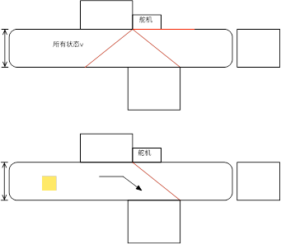
研究过程
众所周知，可以用一块引流片使得水流流向对应的方向，而在传送带上的乐高积木也可以如此。因为本课题所用的传送带并不是橡胶传送带，所以摩擦系数很小，这样乐高积木在传送带表面可以自由滑动（虽然这也是传送带的弊端之一）。如果使用引流片，就可以有效的控制乐高积木的流向。将引流片粘在舵机上，这样只需要编程对舵机进行控制即可。本课题设想是通过颜色的比较，控制导向舵机使得乐高流向不同的分拣筐，达到分拣的目的。（下图是各个状态下舵机的位置）

Slide 16
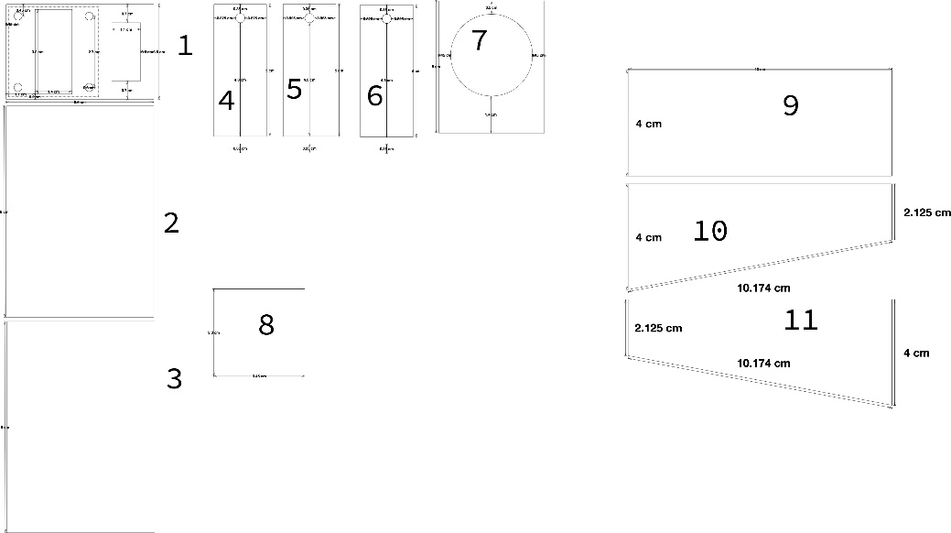
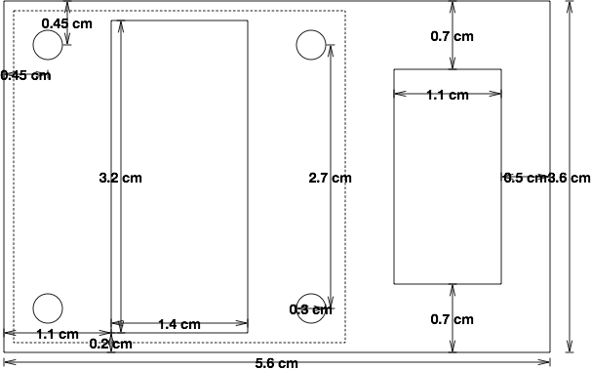
研究过程
本设计图总共分成两个部分，第一部分是3D打印和激光切割的设计图样，另一部分是整个装置的平面图。

Slide 17
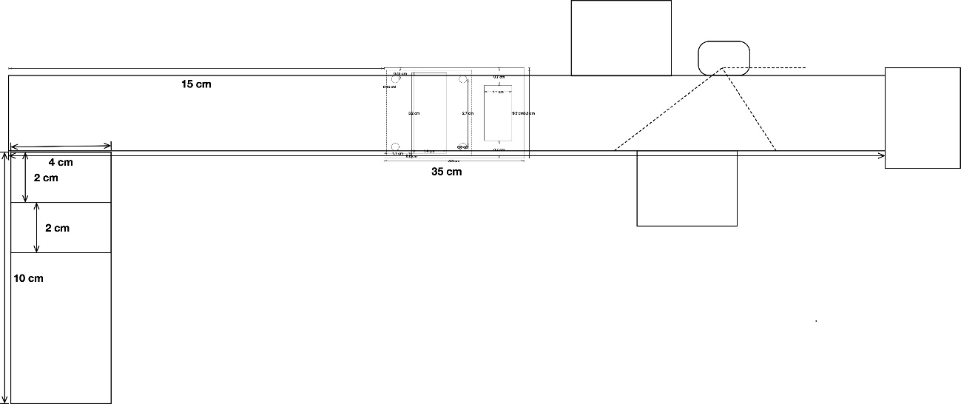
研究过程
下图为平面图，其左侧是一个积木分离构件,它的上端连接传送带,传送带中间架起挡板舵机和颜色识别模块,传送带的右端是三个分拣盒,用于收集导向分类后的积木.

Slide 18
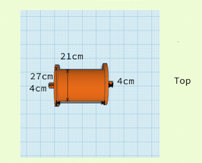
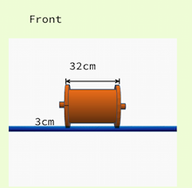
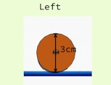
研究过程
本课题自主设计了一个传送带滚轮，尺寸如图所示，本滚轮的目的旨在控制传送带的移动同时更为方便的连接电机，完成控制。本模型左右两边的滚轴可以架在激光切割图样中，从而完成固定并且可以自由旋转。而两个滚轮中有一个滚轴上连接了电机（用胶枪把电机的旋转轴和滚轴连在一起），从而可以从单片机中控制传送带的转动和速度。

Slide 19
研究过程
（材料清单）
名称 | 数量
颜色传感器 | 1
360度大扭力舵机 | 1
减速电机 | 2
小车轮 | 4
Arduino控制板+扩展板 | 1
连接线 | 若干
TCRT5000红外距离传感器 | 1
硬纸板 | 若干
尼龙传送带 | 1米

Slide 20
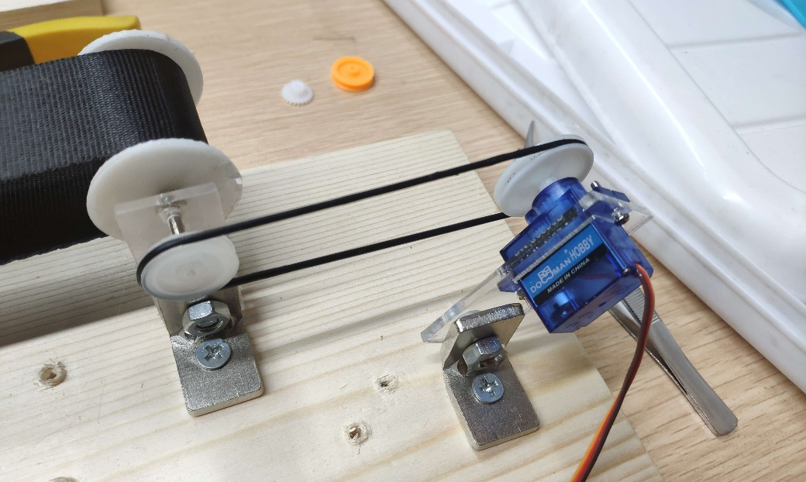
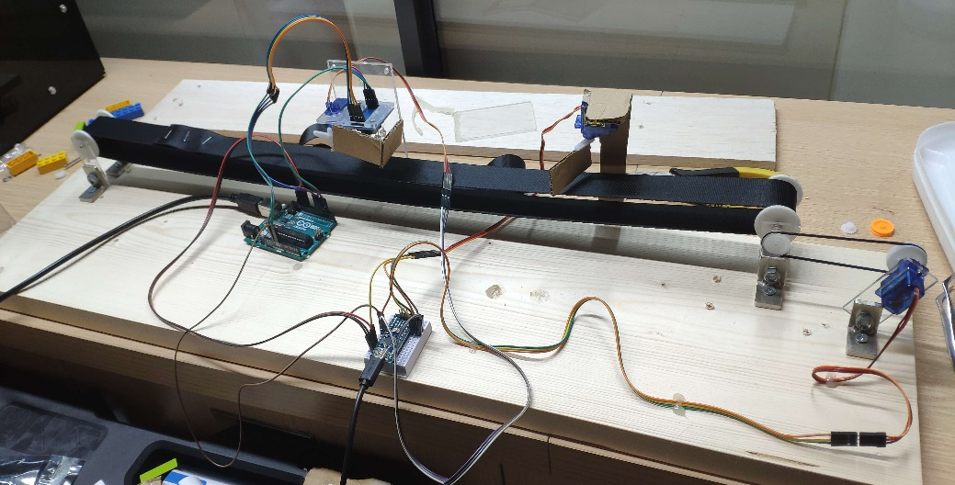
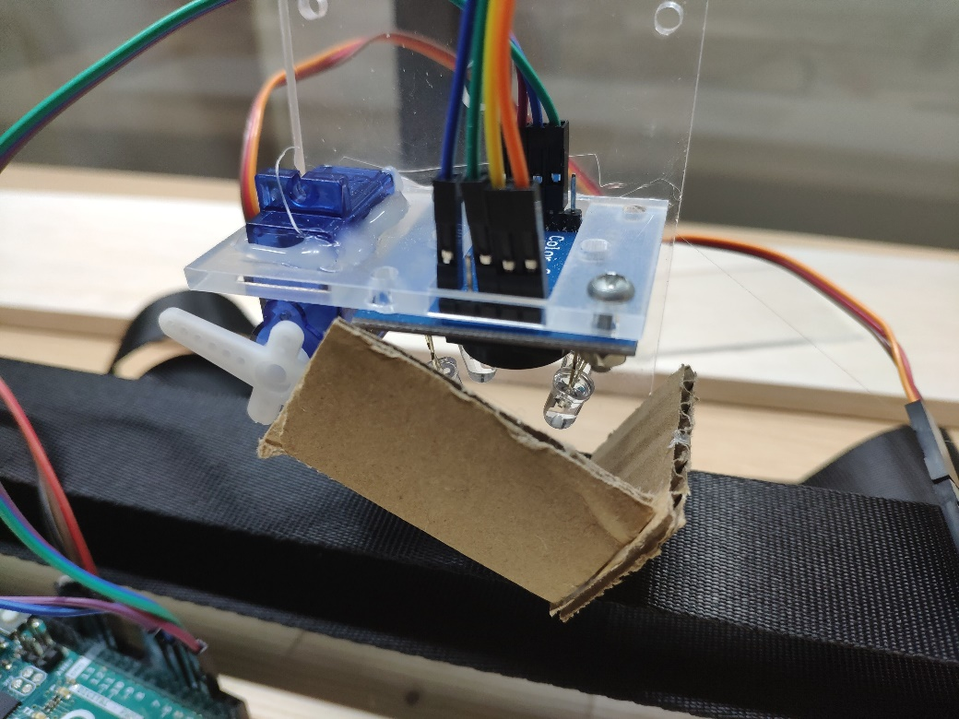

Slide 21
研究过程
（接线图）
本接线图体现了3个舵机，两块单片机和颜色传感器的互通。可以直观的体现本课题的设计结构和工作流程。

Slide 22
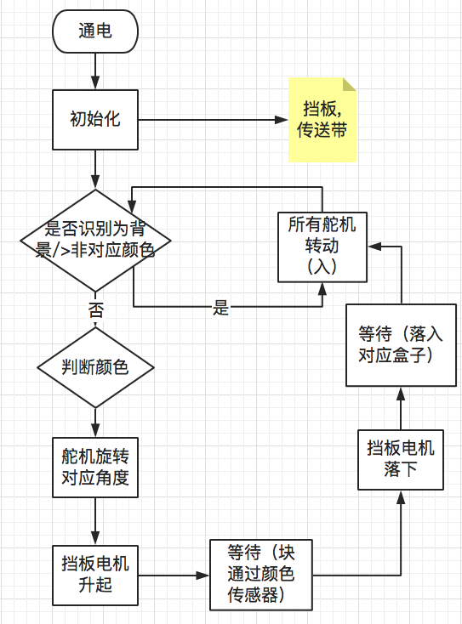
数据分析
代码选段：（左图为代码流程图）
//主程序
int r,g,b;
void loop()
{
g_flag = 0;
//每获得一次被测物体RGB颜色值需时4s
delay(4000);
//打印出被测物体RGB颜色值，通过颜色对照表，可以知道颜色
for(int i=0; i<3; i++)
{
Serial.println(int(g_array[i] * g_SF[i]));
}
r=int(g_array[0]*g_SF[0]);
g=int(g_array[1]*g_SF[1]);
b=int(g_array[2]*g_SF[2]);
if(r>200&&(g<200||b<200)){
digitalWrite(12,HIGH);
Serial.println("High");
delay(200);
}
Serial.println();
digitalWrite(12,LOW);
}

Slide 23
基本结论
预期性能指标
目标分拣速度是手工分拣的1.5倍,并且分拣错误率低于10%。
方法与过程
本课题预计通过颜色识别模块进行控制，完成乐高按照颜色的分拣，从而实现对乐高分拣的效率提高。
结果与分析
现在已经达到了用手放积木，舵机已经可以旋转对应角度，但是传送带的稳定性还有待保证，分离部件还需要进行装配。

Slide 24
下一步计划
完成上推装置的制作，完成后可以进行人机对比，查看具体效率和比较效率，从而确定是否真正提高了效率。

Slide 25
参考文献
[1]杨海麟,李松,杨俊,刘睿琦. 一种小龙虾分拣及数字化分析系统与方法[P]. 江苏省：CN110050743A,2019-07-26.
[2]林庆亮,黄许立,李文灿,卢达辉,陈少波,马志远,黄维新,高寿泉,苏雅钟,陈键. 物件分拣系统及方法[P]. 福建省：CN109985818A,2019-07-09.
[3]刘大维,郑振兴,张春衡. 一种基于RGB水果分类方法及分类装置[P]. 广东省：CN109365323A,2019-02-22.
[4]李颀,王俊,高一星,杨柳,赵洁. 基于图像处理的果蔬分拣系统设计[J]. 农业与技术,2019,39(03):1-4.
[5]陈太松. 一种全自动分颜色排线机[P]. 广东省：CN109290226A,2019-02-01.
[6]李兰英,杨平,侯伟. 果实自动识别分类及采摘的果园智能化系统[P]. 黑龙江省：CN109220226A,2019-01-18.
[7]章恩宽,曹璐,杜正林,章云鹏. 一种茶叶色选机[P]. 河南省：CN109174696A,2019-01-11.
[8]梁金鹏,杨浩,张海英. 基于颜色特征的常见舌质舌苔分类识别[J]. 微型机与应用,2017,36(17):102-105.
[9]孙瑞霞,李炜,王宗乾. 基于颜色智能识别的嵌入式筒管分拣系统设计[J]. 重庆工商大学学报(自然科学版),2017,34(03):71-76.
[10]苟建峰,孟雳. 基于图像处理的零件分拣系统设计与实现[J]. 制造技术与机床,2016,(11):26-30.
[11]李亚伟. 基于机器视觉的工件分拣系统研究[D].上海工程技术大学,2016.
[12]洪文彬,杨慧斌,赵孝楠,张春阳,杨城沣. 基于颜色识别的快递包裹分拣系统[J]. 机械工程师,2015,(10):180-182.
[13]程仁贵. 图像技术在茶青分拣中的应用研究[J]. 安阳工学院学报,2014,13(06):30-32.
[14]https://www.bilibili.com/video/av65631991?from=search&seid=1155384300301057749[E] 螺丝钉机械化生产过程！1小时生产几万枚，活好效率高 00：40

Slide 26
谢谢大家

